Slide 1
项目进展报告（四）
孟翰 苏若 孙敏芳 李璇

Slide 2
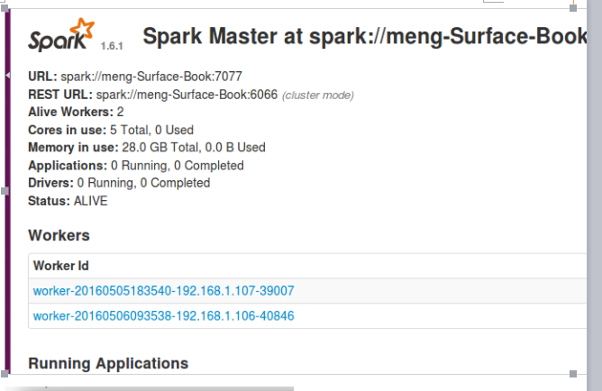
集群部署修正
集群配置：
meng-surface-book:
memory:16g
core:4
meng(虚拟机）
memory:16g
core:4

Slide 3
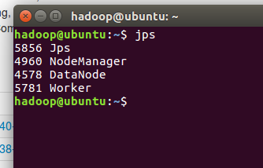
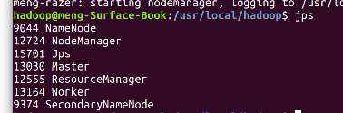

Slide 4
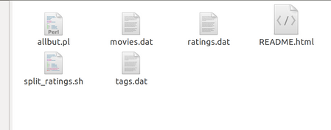
关于数据
Movielens
movies：movieId::movie
ratings:userId::moviedId:score
tags:userInfo

Slide 5
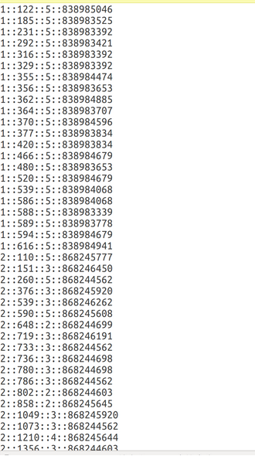
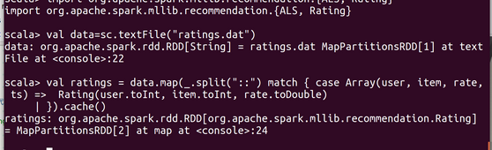

Slide 6
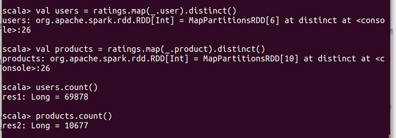

Slide 7
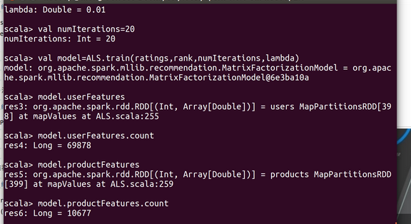
rank:12
lambda:0.01
numIterations:20

Slide 8
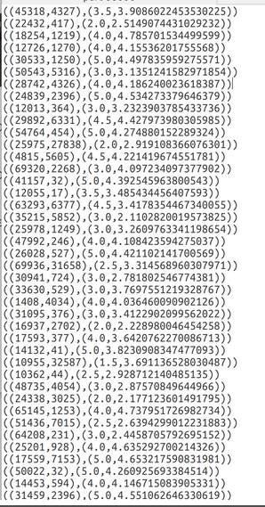
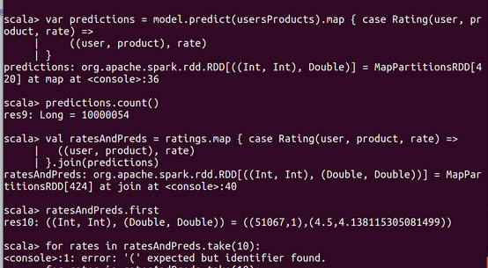

Slide 9
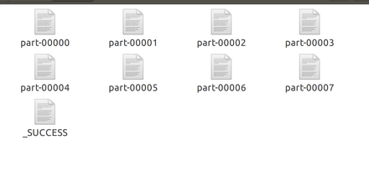
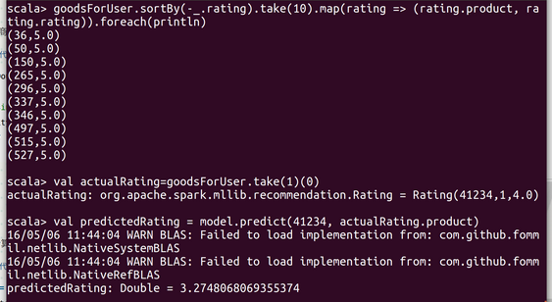
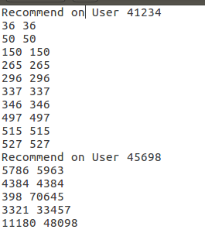

Slide 10
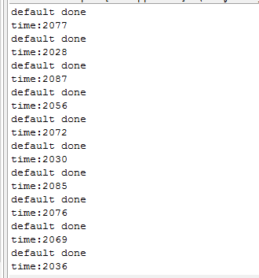
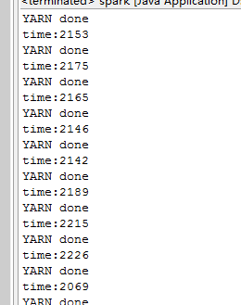
性能

Slide 11
总结
对spark加深了理解，对软件工程的思想了有了更深刻的认识
计划的重要性：计划不够明确导致进度略有落后
突发性的事件也会经常打乱计划
数据的选取、预处理、处理、参数调优很有趣，也很难

